Slide 1
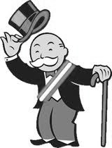
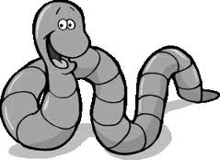
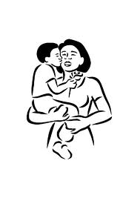
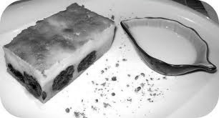
V…
Les homonymes
Des mots homonymes sont des mots qui se prononcent de la même manière à l’oral, mais qui s’écrivent différemment.
Un verre
Un ver
Un maire
Une mère
La mer
Un phare
Du far
Lily.eklablog.com

Slide 2
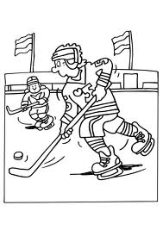
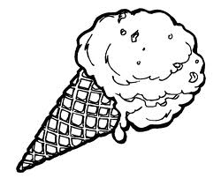
V…
Un mot, plusieurs sens
Il existe beaucoup de mots qui ont des significations différentes.
La glace,
la crème glacée
La glace, le miroir
La glace pour patiner
Lily.eklablog.com

